Slide 1
Secretaria de Estado da Agricultura e Pecuária
Fomento às Atividades Produtivas Rurais
e
Termo de Cooperação Técnica – TCT

Slide 2
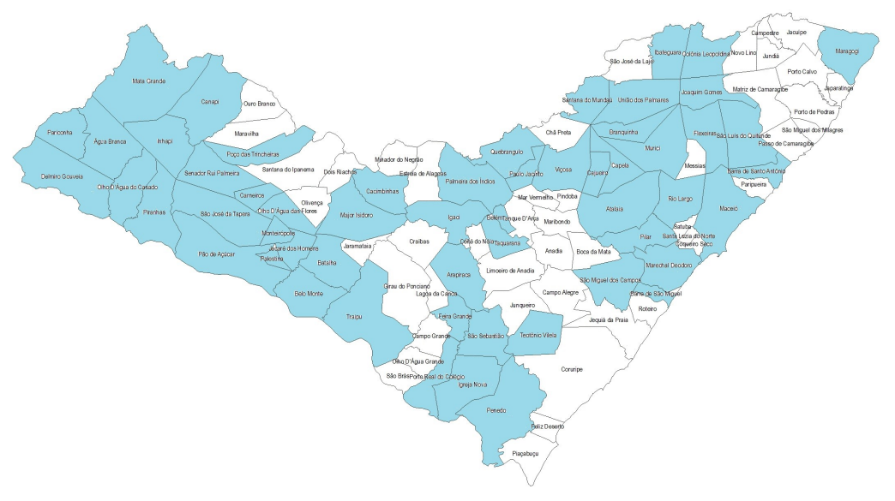
PROGRAMA DE FOMENTO ÀS ATIVIDADES PRODUTIVAS RURAIS
Secretaria de Estado da Agricultura e Pecuária
56
Municípios
7.299 Beneficiários
Fomento
R$33.575.400,00

Slide 3
ACORDO DE COOPERAÇÃO TÉCNICA – ACT
O Programa de Fomento às Atividades Produtivas Rurais visa desenvolver ações estratégicas de combate à pobreza com inclusão social e produtiva das famílias rurais, através dos serviços de Assistência Técnica e Extensão Rural – ATER.
7.299
Famílias Beneficiárias
2.843
Agricultores Familiares
(atingidos pelas chuvas)
4.456
Indígenas e Quilombolas

Slide 4
ACORDO DE COOPERAÇÃO TÉCNICA – ACT
Período
2023/2024
56
Municípios
Período
2025/2026
5.238
Beneficiários
2.061
Beneficiários
7.299
Beneficiários
Fomento
R$ 24.094.800,00
Fomento
R$33.575.400,00
Fomento
R$ 9.480.600,00

Slide 5
ESTRATÉGIA DE EXECUÇÃO DO PROGRAMA
PERÍODO DE VIGÊNCIA: AGOSTO/2023 A AGOSTO/2026
ATER + FOMENTO
Lista Orientadora + Divulgação do Projeto
Mobilização + Cadastro das famílias
As famílias recebem R$ 4.600,00
(divididos em duas parcelas) para desenvolverem seus projetos produtivos.
Diagnóstico da UPF + Fiscalização/SEAGRI
Planejamento e Elaboração do Projeto Produtivo
Liberação 1ª parcela +
Fiscalização/MDS
Implantação do
Projeto
Liberação 2ª parcela + ATER continuada

Slide 6
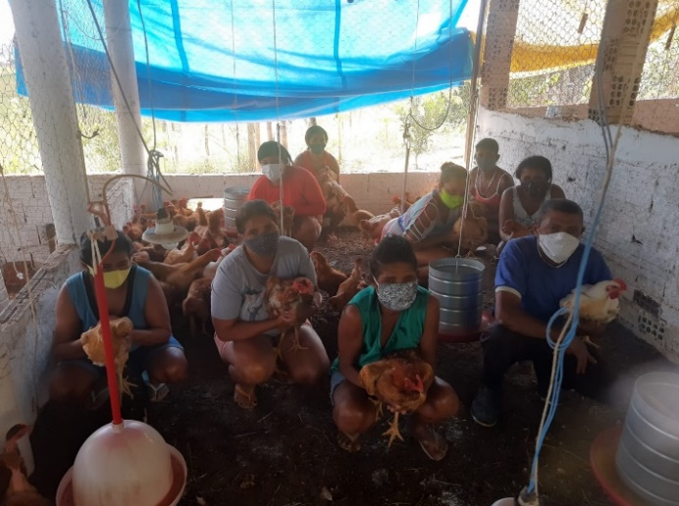
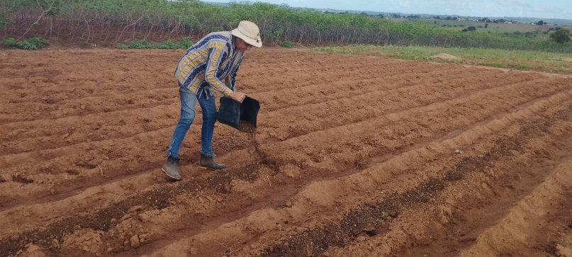
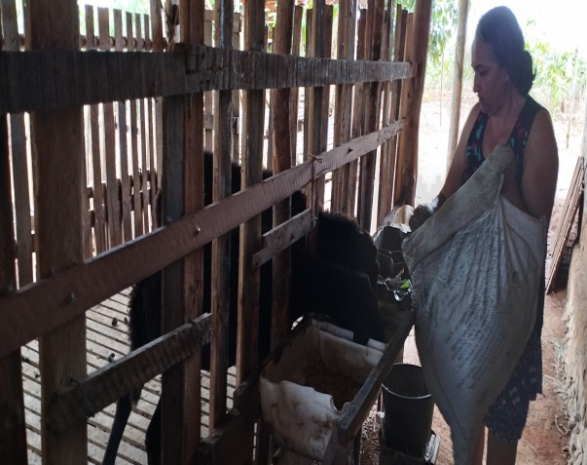
CRITÉRIOS DE SELEÇÃO
Para receber o benefício a família deve:
Estar inscrita no Cadastro Único (bolsa Família ativo);
Possuir Cadastro Nacional da Agricultura Familiar – CAF;
Possuir renda até R$ 218,00 por pessoa;
Possuir CPF sem restrição na Receita Federal;
Confirmar intenção de participar do Programa por meio da assinatura do Termo de Adesão do projeto produtivo

Slide 7
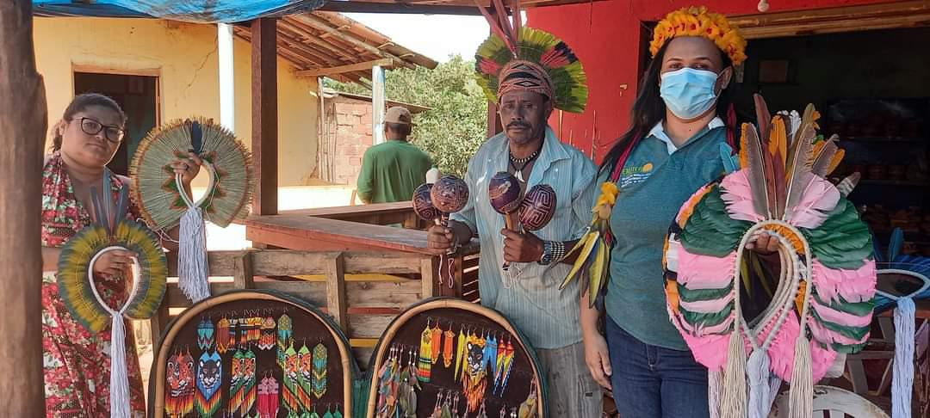
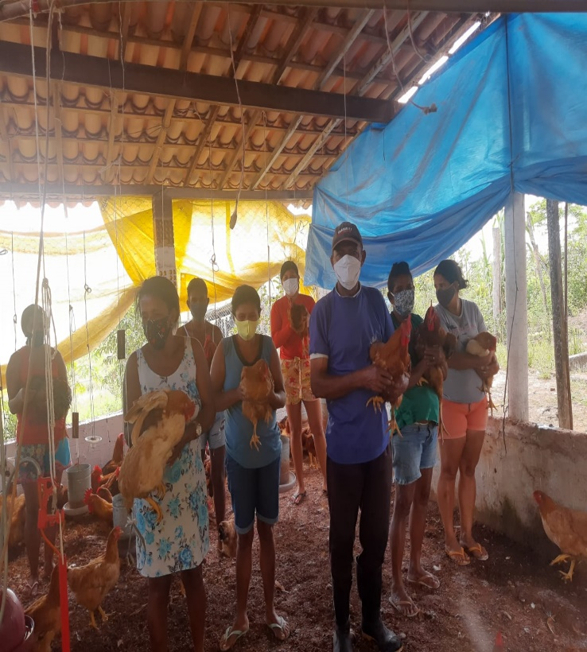
ATIVIDADES/METAS DO PROJETO
Mobilizar e selecionar as Famílias;
Realizar diagnósticos das Unidades de Produção Familiar (UPF);
Planejar e elaborar projetos produtivos das Unidades de Produção Familiar;
Implantar e acompanhar os projetos produtivos nas Unidades de Produção Familiar;
Prestar assistência técnica continuada as famílias beneficiadas por um período de 2 anos consecutivos;
Capacitação técnica às Famílias;
Avaliação dos Resultados alcançados.

Slide 8
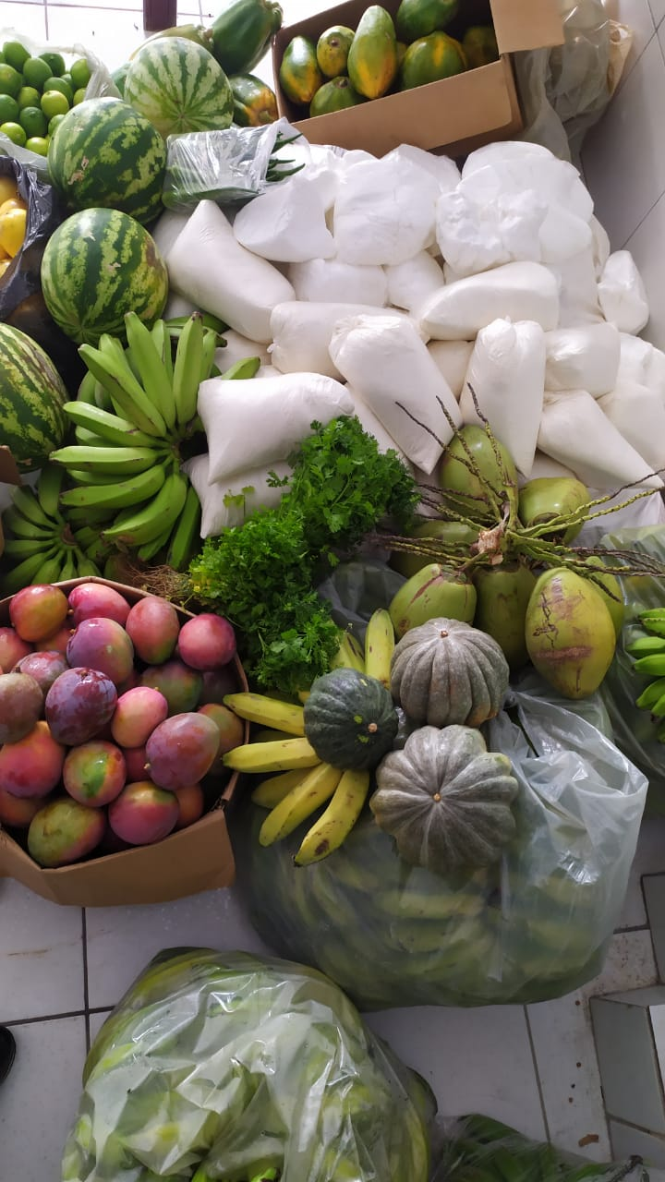
Termo de Cooperação Técnica - TCT
Secretaria de Estado da Agricultura e Pecuária
OBJETIVO
Prestar Assistência Técnica e Extensão Rural-ATER aos Agricultores(as) Familiares do Estado de Alagoas, contribuindo para o desenvolvimento dos sistemas de produção de forma sustentável, oportunizando a inclusão social e produtiva, mediante o acesso às Políticas Públicas voltadas a Agricultura Familiar.

Slide 9
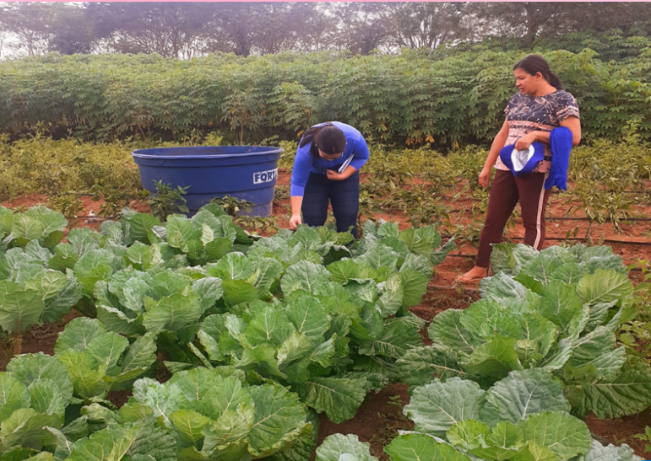
Termo de Cooperação Técnica - TCT
Secretaria de Estado da Agricultura e Pecuária
Estratégia para execução do Fomento Rural:
Pactuação do Termo de Cooperação Técnica;
Ajuste do Plano de Trabalho;
Capacitação dos Técnicos que irão executar o Fomento Rural;
Reuniões bimestrais de avaliação da execução das metas do Fomento Rural.

Slide 10
Secretaria de Estado da Agricultura e Pecuária
Obrigado!
Moisés Leandro da Silva
Diretor Presidente EMATER/AL

Slide 11
Moisés Leandro da Silva
Diretor Presidente EMATER/AL
Secretaria de Estado da Agricultura e Pecuária

